Slide 1
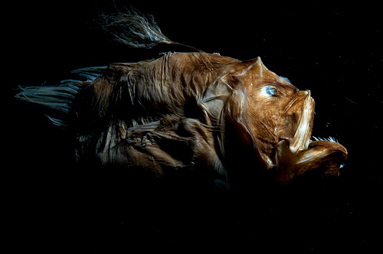
深海奇特魚類
506鄭宇廷.曾韻慈.張凱棻. 製作

Slide 2
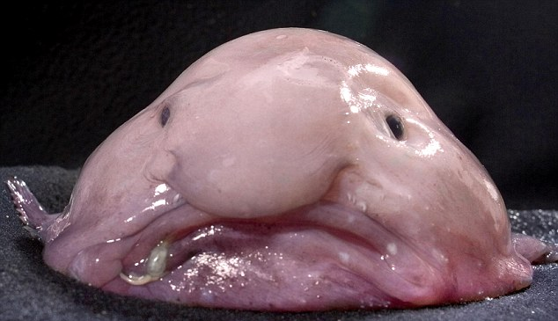
這啥魚啊?
前陣子，一尾長相奇特的魚登上了各大媒體的版面。照片中的主角，眼神渙散，咧著一張大嘴，寬寬的鼻頭好像涕泗縱橫，一副十分傷心的模樣，難怪被傳媒形容為「全球表情最憂傷」的魚。這位「魚兄」確實有鬱悶的理由：人家原本悠哉遊哉的生活在深海，又沒招誰惹誰，怎麼這樣倒楣就被拖網帶到了人間，丟掉了小命。
看似悶悶不樂的魚是 俗名「憂傷魚」的魚，又因其身形彷如水滴，也被稱為水滴魚。
我是
水滴魚

Slide 3
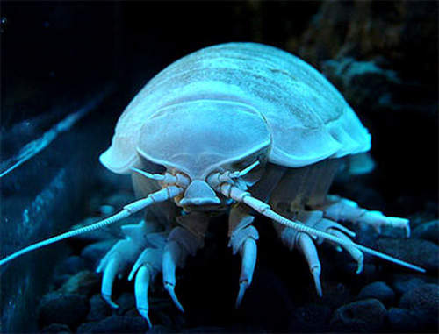
這是啥魚?
而當中所孕育的魚類真的可以說何止千萬，除了我們一般常見的魚類以外~在海洋透光帶底下其實還有許許多多極其神秘的深海魚類
(圖為大王具足蟲)
我是
大王具足魚

Slide 4
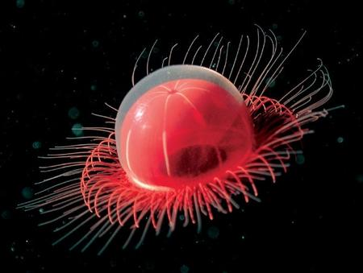

太陽水母是深海海底沒有一絲陽光，植物無法生存，只有那些能適應黑暗、冰冷環境和能承受巨大壓力的動物才能在此安營紮寨。太陽水母 就是被 珊瑚林 豐富資 源吸引 而來的 深海生物。
(圖為太陽水母)
太陽水母

Slide 5
參考資料網址
封面的魚
http://tw.image.search.yahoo.com/images/view
水滴魚(最憂傷的魚)
http://tw.image.search.yahoo.com/images/view;_ylt=A8tUwJlD8DFRWUUAzS5t1gt.;_
大王具足魚
hno=52&ts=&tab=organic&sigr=11p8um6j6&sigb=14ehu3vnm&sigi=11oumne4i&.crumb=OMRbRU2B9nY
太陽水母
http://tw.image.search.yahoo.com/images/view;_ylt=A8tUwJix8jFRLnkACsZt1gt.;_ylu=X3oDMTBlMTQ4cGxyBHNlYwNzcgRzbGsDaW1n?back=hm
最後一頁
呢團網:nipic.com/katarzyna

Slide 6
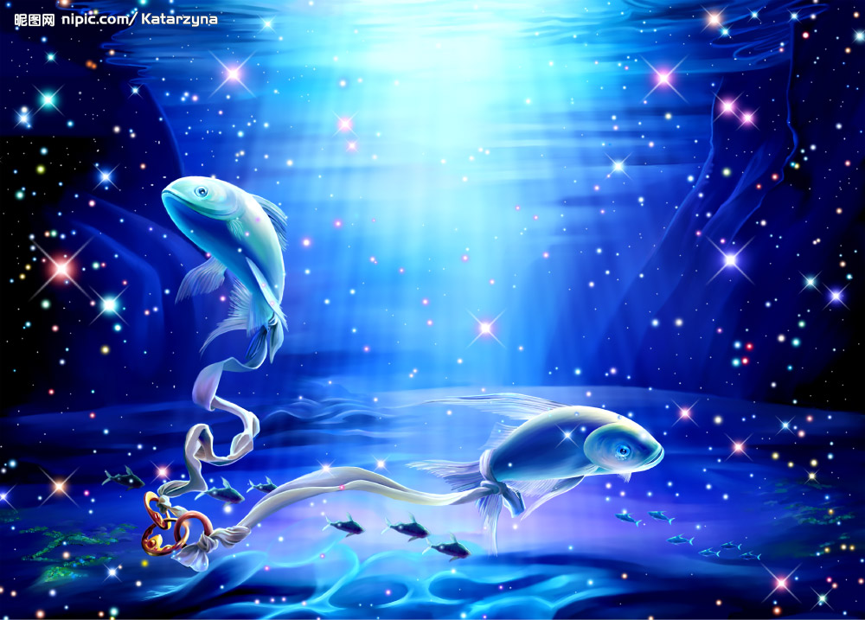

拜拜
謝謝觀賞
下次再來喔~

